Slide 1
Предприниматель, инновация и фирма
16 октября 2023 года, г.Москва

Slide 2
Курс «Введение в неокономику»
Генезис и аксиоматика неокономики
Неокономика и все-все-все
Деньги, разделение труда и воспроизводственный контур
Воспроизводственный контур, взаимодействие контуров
Формирование финансового сектора
Государство. Часть 1.
Государство. Часть 2.
Пространство в экономике
Страны развитые и развивающиеся
Экономический рост: почему был и куда делся?
Предприниматель, инновация и фирма

Slide 3
Экономический рост в неокономике
Начался с промышленной революции – массовой постановкой на службу человеку сил природы, и было это именно что в Англии, а не в Голландии.
Производство обусловлено тем, что на его продукцию есть платежеспособный спрос. Проще говоря, есть БАБЛО.
Впервые показано у Р.Люксембург в «Накоплении капитала»: капитализм распространяется как «вирус» в рыночной, но не-капиталистической экономике, вовлекая и структурируя население и его деятельность
Капитализм достиг своих пределов к последней четверти XIX века
Капитализм трансформировался в ходе двух мировых войн.
Капитализм трансформировался еще раз после стагфляции 70-х годов
Капитализм достиг третьего онтологического предела сейчас, в настоящее время.
Основная причина остановки экономического роста – исчерпание неохваченного капитализмом спроса.

Slide 4
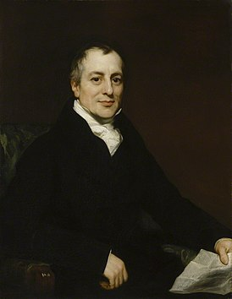
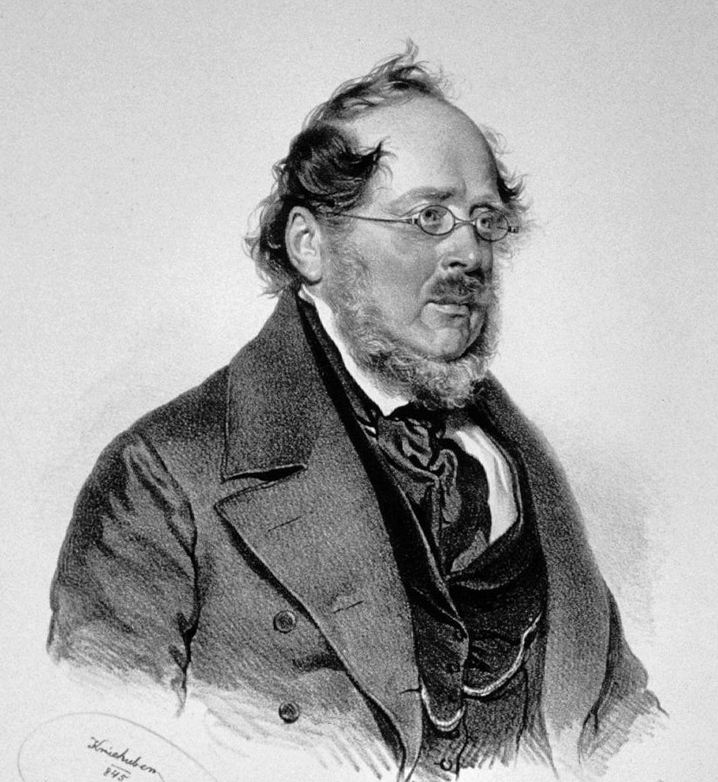
О «технологических зонах»
Капитализм двинулся из Англии туда, где существовали не только рынки сбыта, но и свои отдельные сильные государства;
Эти государства старались, очевидно, поддержать «отечественного производителя» – чтоб не утекало бабло
Отсюда: пошлины, эмбарго и т.д.
Рикардо и Лист: заочная полемика
Идея «техзоны»: на некоей территории с некоторым к-вом населения можно создать свое ПТМ, независимое от «них всех».

Slide 5
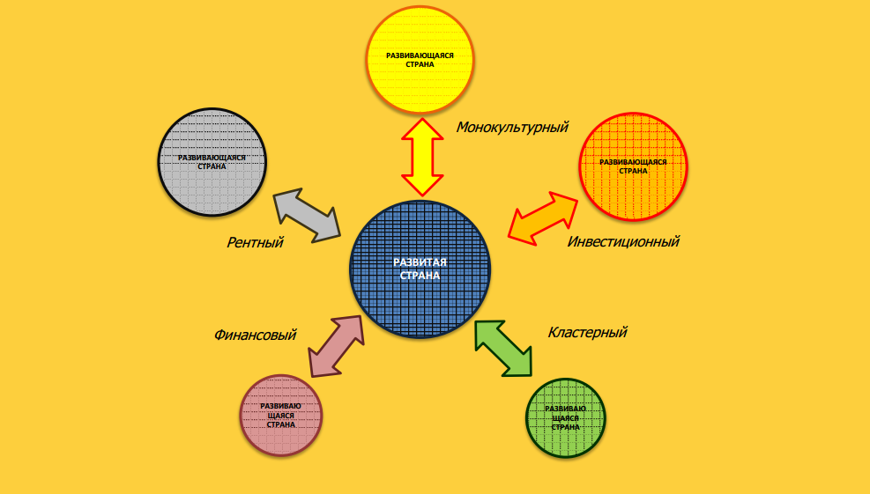
Взаимодействие развитых и развивающихся стран
Кто не успел стать развитым к концу XIX века – тот им не станет уже никогда.

Slide 6
«Ловушка среднего дохода»
Термин: Всемирный банк, 2007 год. Middle Income Trap.
Считается примерно как дельта между $10k и $12k, из которой сложно вылезти (в ценах 2010).
Примеры вылезших единицы – Тайвань, Сингапур, Южная Корея
Обуславливается лимитами (!) инвестиционного взаимодействия
Может быть поправлена на инфляцию – 32% по доллару за 2013-2023

Slide 7
«Ловушка среднего дохода»
ВВП на душу, в текущих долларах, приведено к уровню США

Slide 8
Политические особенности ЛСД
Политолог Сеймур Липсет связывал политическую активность граждан, с уровнем их благосостояния. Как только подушевой ВВП перемахивает за определенную границу, так люди перестают бояться начальства и начинает интересоваться происходящим вокруг. Порог Липсета – около $12k.
Важно не сколько денег есть у тебя, а сколько денег было у твоих родителей. Исследователи показали, что фактором определяющим политическую активность человека, является не столько его собственный доход, сколько доход его родительской семьи.
Степень склонности к политическому участию у выходцев из бедных и богатых семей существенно различается (бедные менее вовлечены в политику).
Эта склонность практически не меняется в дальнейшем с ростом или сокращением уровня дохода взрослого человека.
Но уже дети «разбогатевшего поколения» участвуют в политике гораздо активнее.
С ростом доходного неравенствa политическая активность бедняков снижается, что ведет к дальнейшему разрыву между богатыми и бедными, и провоцирует еще большее равнодушие бедных к политическому участию.

Slide 9
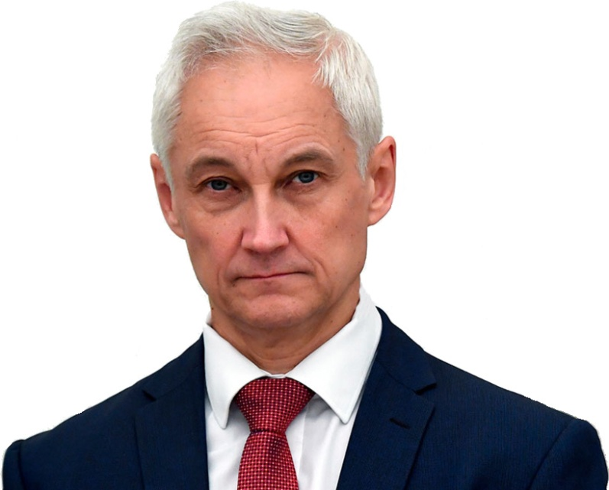
Политические особенности ЛСД
«Сценарии экономического развития России на пятнадцатилетнюю перспективу»
2006
«Социальный тренд: увеличение слоя населения, составляющего "средний класс", его революционизирующее воздействие на стандарты потребления и модели несет риски для России – переключение спроса на качественные импортные товары, снижение роли низких цен как фактора конкурентоспособности и сужение ниш рынков, занимаемых российскими товарами; усиление социальной конфликтности и рост притязаний на увеличение оплаты труда, превышающий возможности компаний для повышения производительности труда»
«Мы не сможем (в значительной мере) поддерживать сверхвысокую доходность деятельностей в ряде секторов. «Размен» будет идти, видимо, по линии «не так много платим – зато интересные задачи и комфортная среда для работы»
(Дмитрий Белоусов, руководитель направления ЦМАКП, из доклада «Экономика-2050: контуры странного будущего. «Проект Горизонт-2040»)

Slide 10
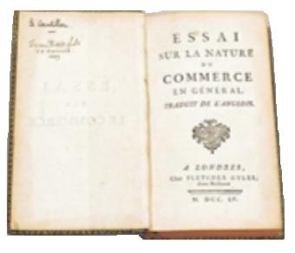
Понятие: предприниматель
«Предприниматель – человек, берущий на себя обязательство по производству или строительству объекта» -- 1723 год
Предприниматели никогда не могут знать ни объем потребления в своем городе, ни то, насколько охотно потребители будут покупать именно у них, понимая, что их конкуренты каждый день будут ежедневно пытаться переманить клиентов: все это создает для предпринимателей такую неопределенность, что каждый день кто-то из них разоряется.​
Если в городе или на улице шляпных мастеров больше, чем соответствующее число людей, покупающих там шляпы, то те, кто имеет меньше всего клиентов, должны разориться; если их слишком мало, то это будет представлять собой прибыльное предприятие, что побудит новых шляпных мастеров открыть там свои лавки; и именно таким образом предприниматели всех видов на свой страх и риск регулируют свое число в государстве. – Ричард Кантильон,1755 год

Slide 11
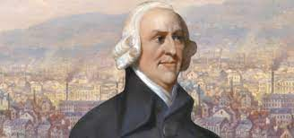
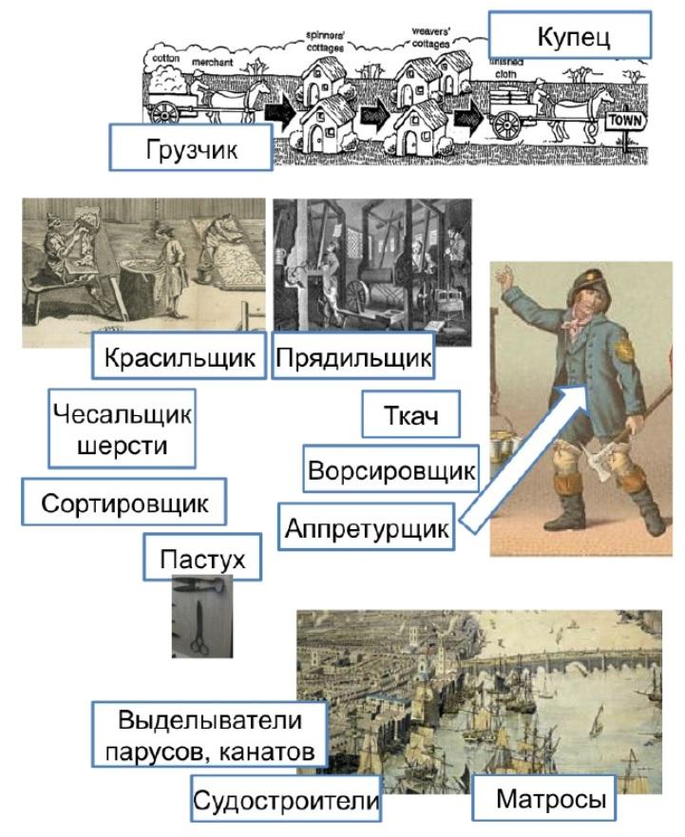
Понятие: разделение труда
«Шерстяная куртка, …которую носит поденный рабочий, как бы груба и проста она ни была, представляет собою продукт соединенного труда большого количества рабочих. Пастух, сортировщик, чесальщик шерсти, красильщик, прядильщик, ткач, ворсировщик, аппретурщик и многие др… А сколько… купцов и грузчиков должно было быть занято для доставки материалов от одних из этих рабочих к другим, живущим часто в весьма отдаленных частях страны! Сколько нужно было торговых сделок и водных перевозок, …судостроителей, матросов, выделывателей парусов, канатов, чтобы доставить различные материалы, употребляемые красильщиком и нередко привозимые из самых отдаленных концов земли» -- Адам Смит, 1776 год

Slide 12
Виды разделения труда
Виды РТ:
Естественное (баба да кошка в избе, мужик да собака на дворе);
Географическое (вино и шерсть по Д.Рикардо);
Технологическое (внутри фирмы);
Отраслевое и межотраслевое (внутри цепочки создания ценности)
[You name it]
Отдельный ремесленник может произвести в день от 1 до 20 булавок максимум. А разделив процесс производства на 18 операций, обучив этим операциям отдельных работников и сформировав из них технологическую цепочку, мы можем произвести 48 тысяч булавок силами 10–18 менее квалифицированных рабочих. То есть производительность вырастает минимум в 240 раз – за счет разделения труда.

Slide 13
Виды предпринимателей
Военный;
Торговый;
Управленческий (проектный)
Технологический предприниматель
Серийный технологический предприниматель
Предприниматель – тот, кто видит косяки, неудобства, потери в сложившейся системе разделения труда – и исправляет их, получая на этом свою предпринимательскую прибыль.
И именно что модификация сложившегося РТ является инновацией.

Slide 14
Типология инноваций
Пропускная способность между рынками
Снижение трудоемкости производства
Замещающие инновации

Slide 15
Инновации I типа: «дорога»
Строительство совсем не инновационной дороги между двумя городами – относится к этому же виду.
Технологическое разделение труда вокруг редкого или ограниченного ресурса – тоже.
Изобретение конвейера или скажем, применение определенных организационных новшеств на предприятиях, таких, как использование модных сейчас бережливого производства (lean, что началось на заводах Toyota) или теории ограничений Э.Голдратта – все это примеры инноваций, имеющих своей целью повышение пропускной способности.
Но такого рода инновации могут быть и вполне себе «материальными».
Изобретение более быстроходных или более вместительных видов транспорта, например кораблей, также относится к этому типу.
Понятен источник окупаемости таких инноваций – это разница цен между двумя рынками.

Slide 16
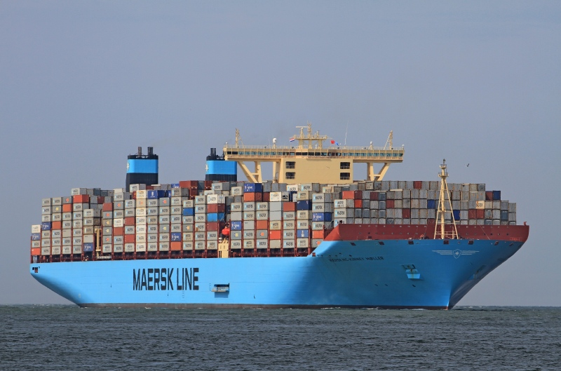
Инновации II типа: «автомат»
Может быть так, что новая комбинация будет требовать больше труда в человеко-часах, но этот труд будет простой и дешевый, и будет заменять меньшее количество (опять-таки, в человеко-часах) сложного и дорогого труда.
Пример такой инновации: контейнерные перевозки Малькольма Маклина
Разгрузка и погрузка одного из контейнеровозов Маклина, Gateway City, занимала у 42 рабочих 14 часов, в то время как «неконтейнерные» аналоги (по водоизмещению) требовали 126 рабочих и 84 часов.
В итоге это давало почти двадцатикратную экономию по зарплате портовых грузчиков, не говоря уже об иных выгодах – от снижения времени простоя (т.е. повышения коэффициента использования оборудования, т.е. самого корабля) и до повышения скорости оборота капитала.

Slide 17
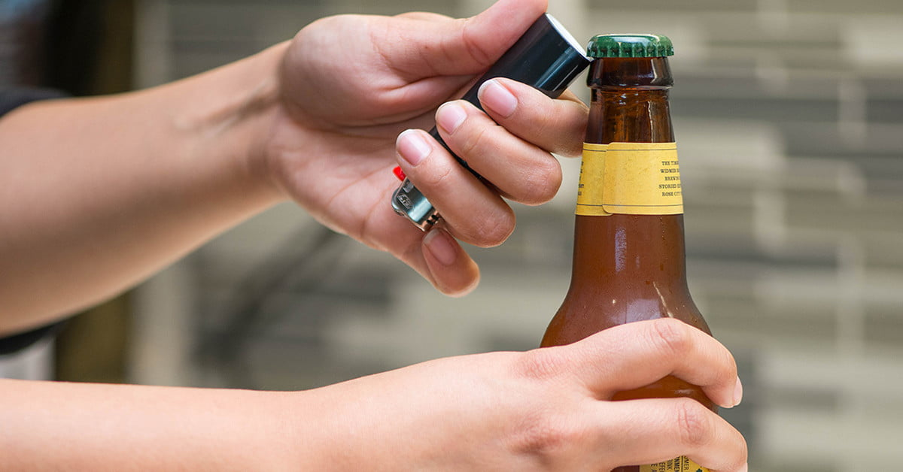
Инновации III типа: «фитюлька»
Эти товары и услуги, которые вытесняют, «замещают» ранее производимые.
Рост производства одного товара связан со снижением производства других товаров.
Это вытеснение обычно связано с двумя факторами: либо с улучшением функциональных характеристик товара (прагматика), либо с тем, что новые товары оцениваются как более престижные, модные, «крутые» (демонстративное потребление).
С течением времени и ростом благосостояния населения соотношение между прагматичностью и престижностью меняется в пользу престижности.

Slide 18
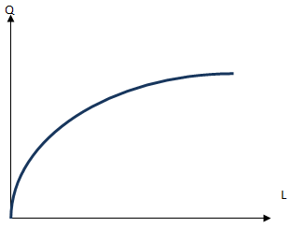
Фирма в неоклассике
В неоклассике фирмы не имеют смысла. Всезнающему рациональному индивиду – фирма не нужна.
Но:
Теория фирмы в неоклассике «есть».
Фирма представляет собой механизм, который преобразует ресурсы в блага. Детали этого процесса (внутренняя организация фирмы, стимулы внутри команды, различия между разными фирмами) не рассматриваются.
Фирма описывается как производственная функция: Q = f(L, K, N, H, …)

Slide 19
Фирма в неокономике
Фирмы существуют.
Люди для ведения в экономической деятельности объединяются в фирмы.
Значит: людям от этого есть реальная польза.
Причина этого: технологическое разделение труда, повышающее «относительную» продуктивность каждого.
Но: насколько хорошо управляется фирма?

Slide 20
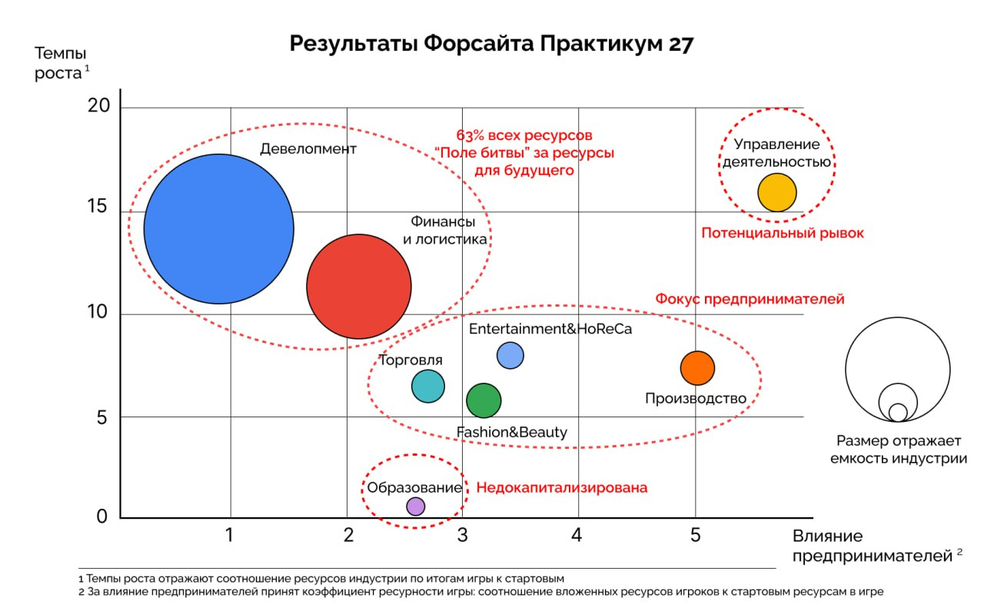
Управление

Slide 21
Лекция №11: итоги
Рассмотрена идея «технологических зон»
Рассмотрено понятие «ловушки среднего дохода» – в экономическом и политическом измерениях
Дано понятие предпринимателя и предпринимательской деятельности
Дано понятие инновации и их типология
Дано понятие фирмы в неоклассике и неокономике
Дана гипотеза о важности управления деятельностью (фирмой)

Slide 22
Спасибо за внимание!
neoconomica.org
www.youtube.com/neoconomica
t.me/neoconomica

